Slide 1
Mode SAAS dans le contexte :
Extension Module OPF – Services IGN – Mode Consultation – Modules OH Murs-anti-bruit
Département de Haute-Savoie

Slide 2
Ampliation du service OASIS-OKAPI
TWS prend en charge la mise en place des nouvelles versions et ne fait plus appel pour ce faire à votre DSI

Slide 3
Disponibilité 7 jours sur 7
A leur bureau, en télétravail ou dans une autre antenne du Département, les utilisateurs ont toujours accès à la base OASIS et à leurs ouvrages.

Slide 4
Administration facilitée
TWS règle plus simplement toutes les demandes de paramétrage et d'administration sur le système OASIS.
Plus besoin, pour la DSI, de vérifier avec TWS les versions des systèmes et d'échanger des données.
Pas besoin d'intervention de la DSI une fois le service SaaS mis en place.

Slide 5
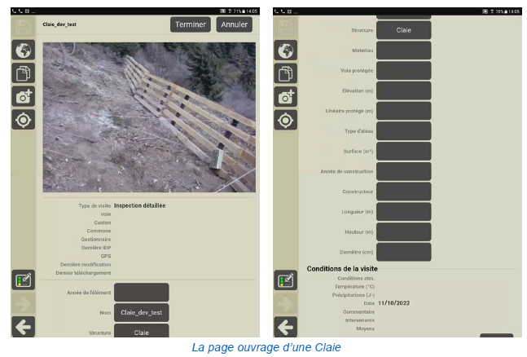
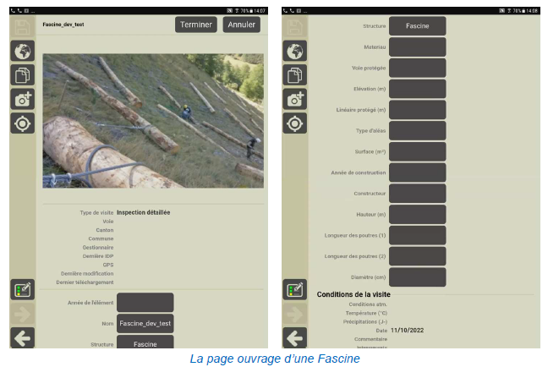
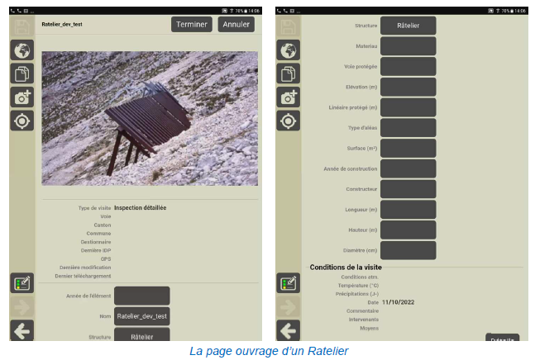
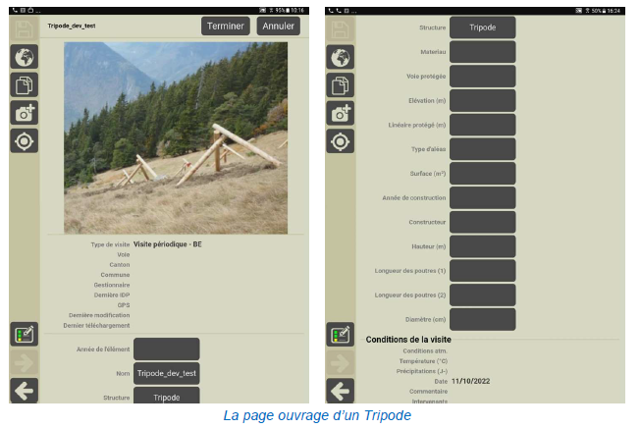
Intégration Module Paravalanches (Pilote 15/12/22)
Notes:
2/22)

Slide 6
Intégration nouveau PVModel : Filet plaqué
Notes:
2/22)

Slide 7
Mode Consultation par défaut
En SaaS, les utilisateurs répertoriés dans AZURE-AD sont dirigés vers le module consultation lorsqu’ils ne disposent pas d’un login/profil OASIS-OKAPI.

Slide 8
Mode Consultation
Ajout d’un filtre sur le compte commun « consultation » qui n’a pas accès à la DT
A expliciter

Slide 9
Intégration Services IGN

Slide 10
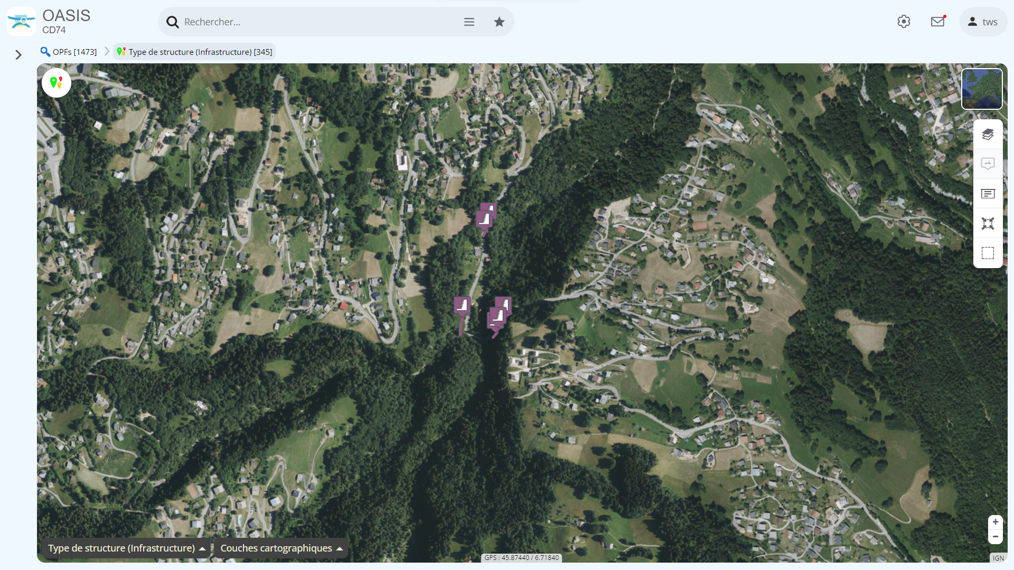
Intégration Services IGN

Slide 11
Intégration Services IGN
« Ajout du fond de carte topographie de l’IGN que l’on peut vous fournir »
A expliciter

Slide 12
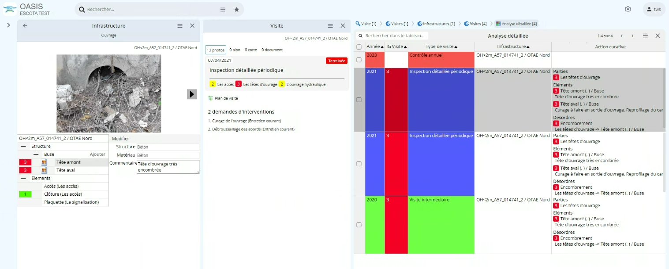
Intégration Module OH

Slide 13
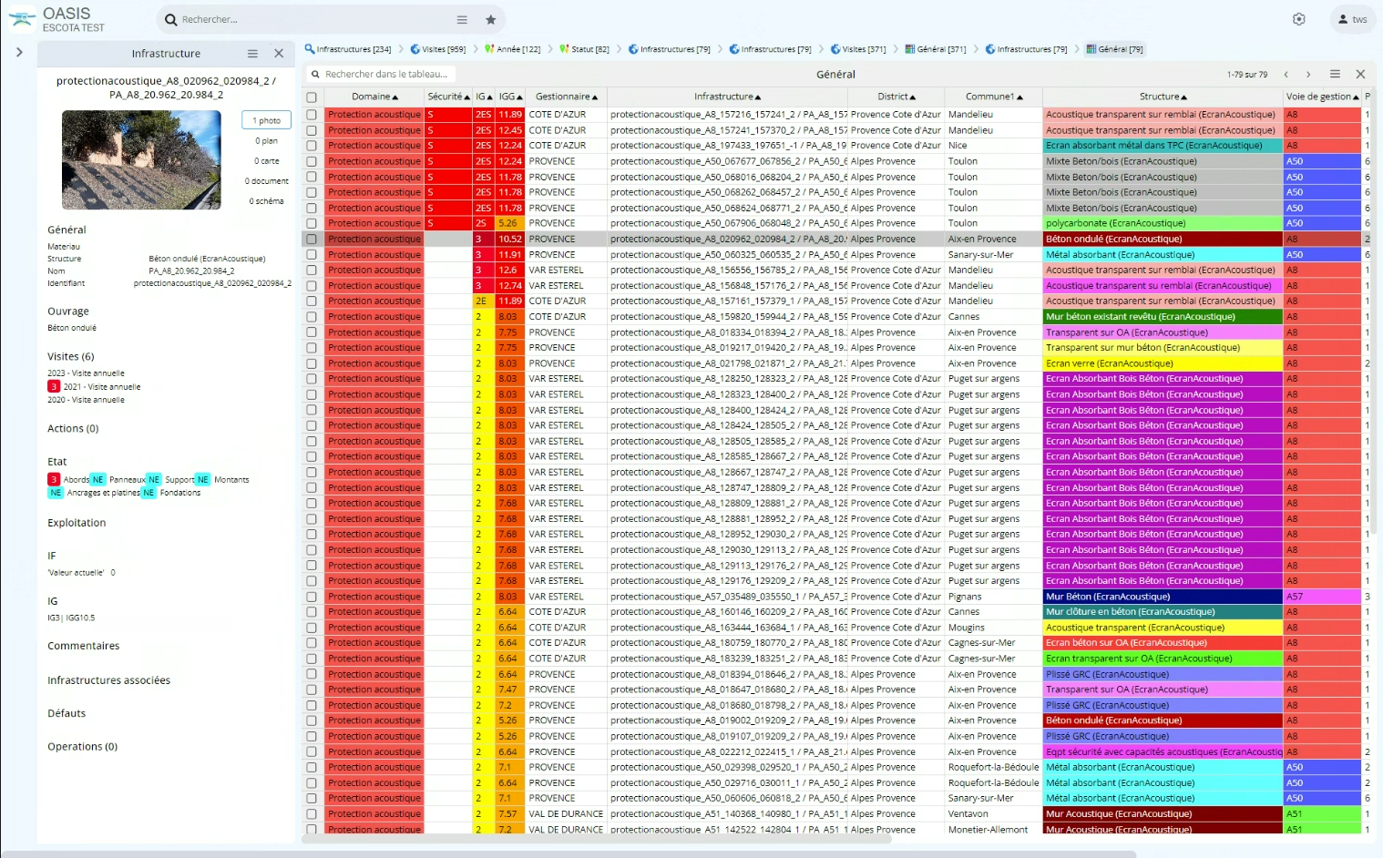
Intégration Module Murs Anti-bruit

Slide 14
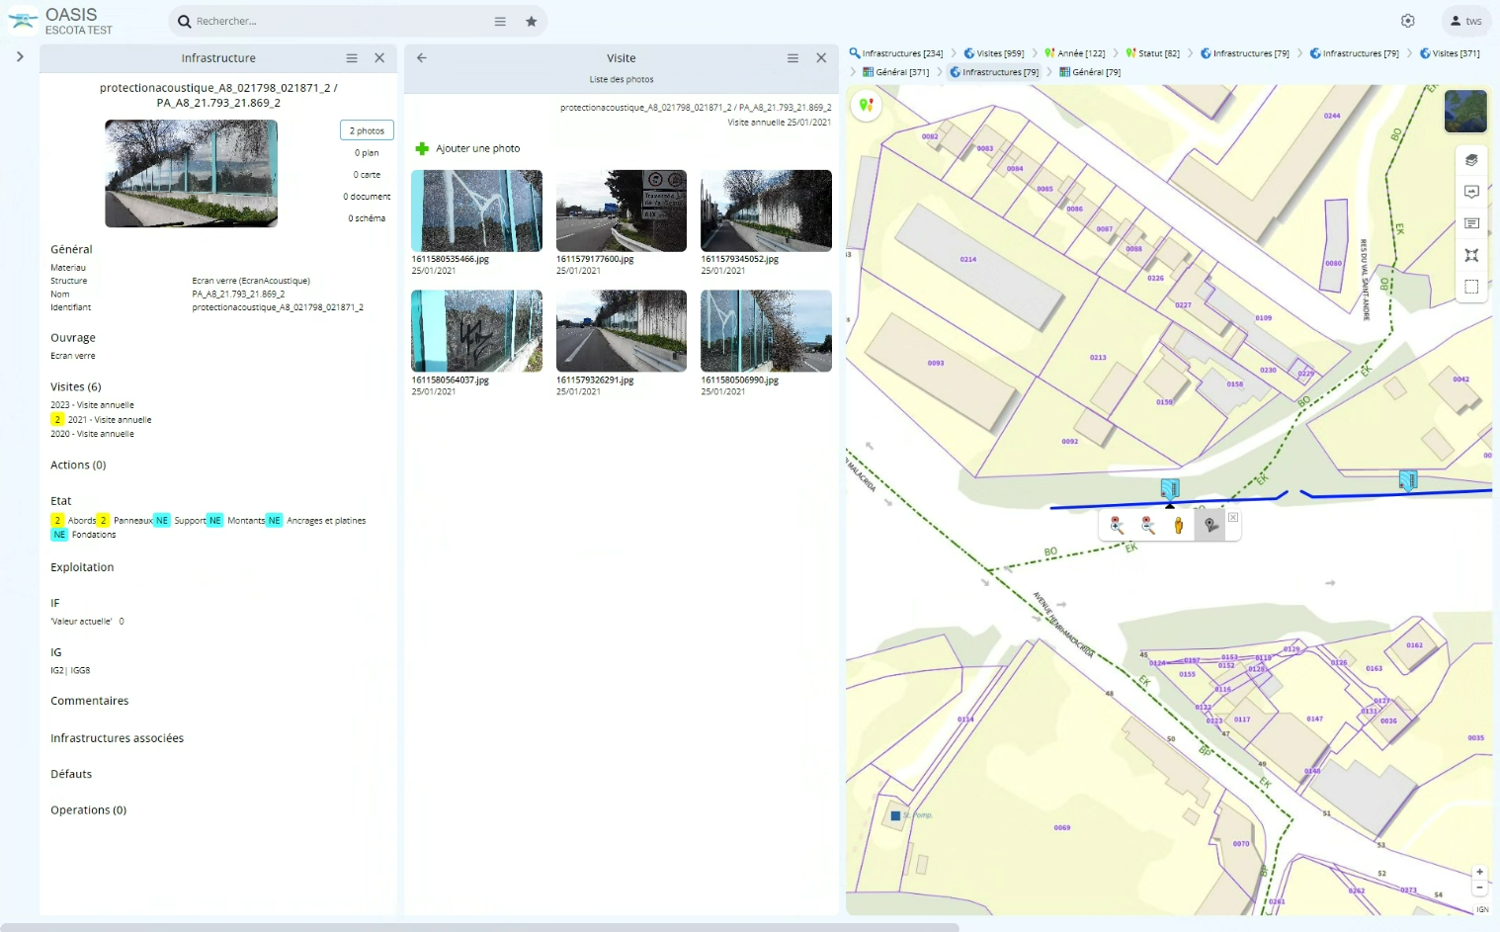
Intégration Module Murs Anti-bruit

Slide 15
Facilitation du dialogue
TWS pouvant accéder aux données, elle n'a plus besoin de demander un accès au serveur du Département afin de comprendre les demandes des utilisateurs.

Slide 16
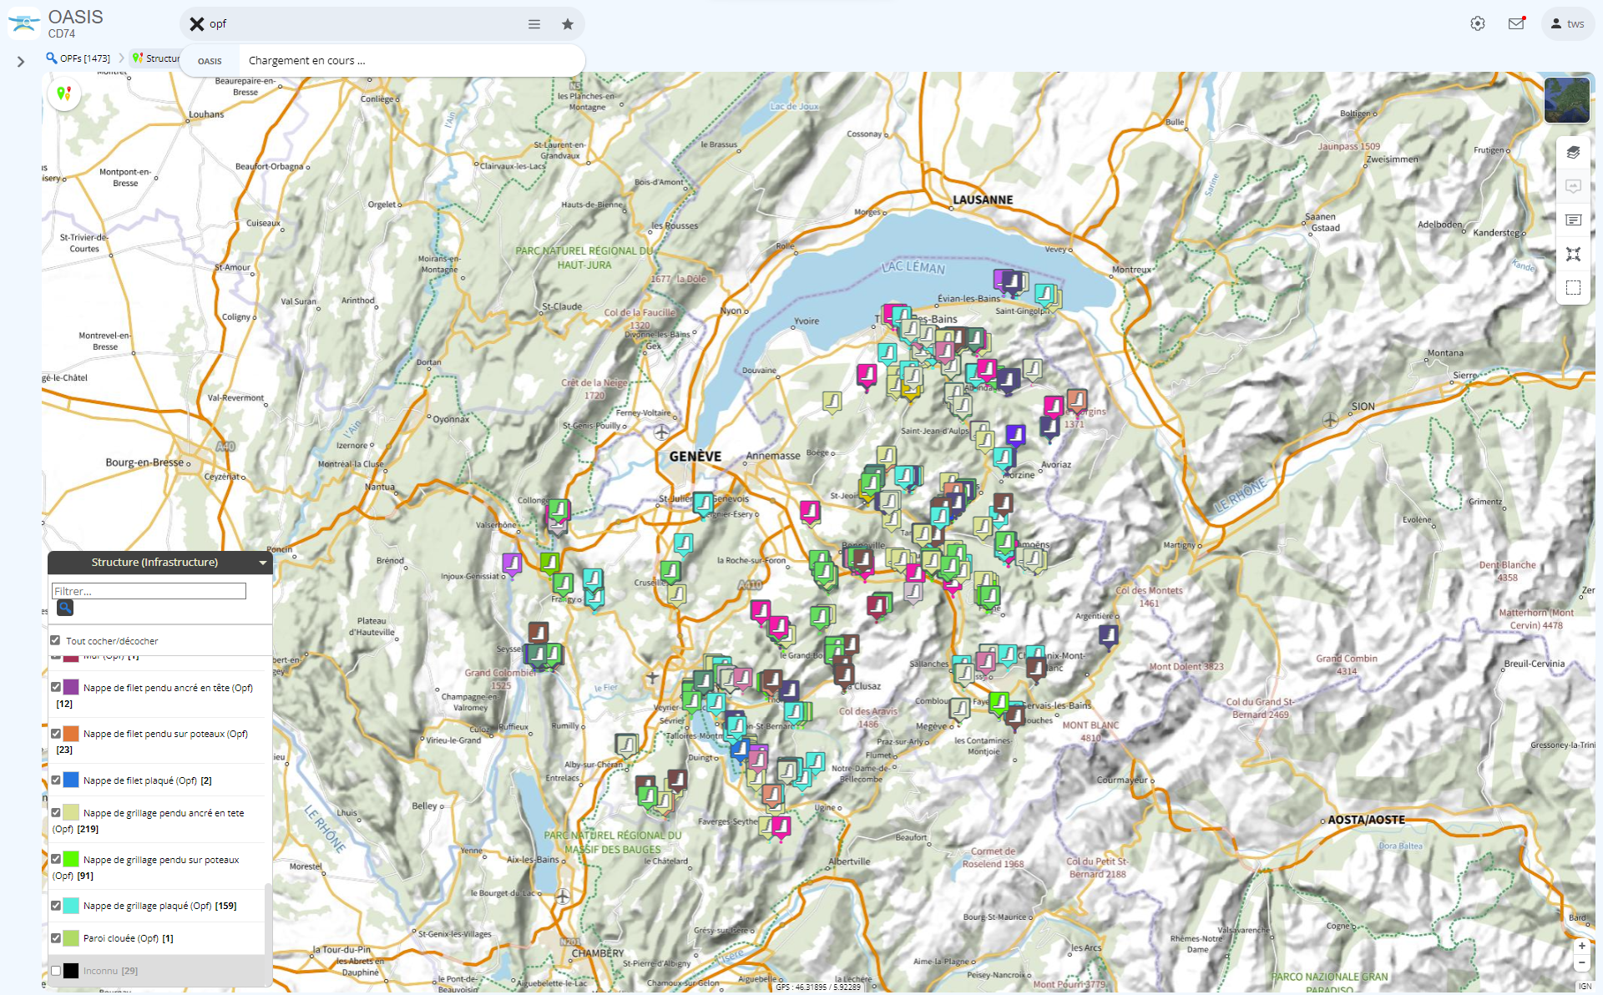
Facilitation du dialogue

Slide 17
Facilitation du dialogue
Autorisation d’accès aux données (juillet 2023)
Délai de résolution : Instantané en mode SaaS / Plusieurs semaines en mode On Premise

Slide 18
Sauvegarde des données
Le service SaaS inclut un service de sauvegarde des données précisé dans les annexes du contrat SaaS.

Slide 19
Augmentation du suivi
Et pour toutes les raisons précédemment évoquées, pour le SOA cela équivaut à un meilleur suivi et donc à plus de sérénité, alors que la DSI est libérée d'une tâche encombrante et sans intérêt.

Slide 20
Gestion centralisée des accès
Possibilité de mettre en place une gestion centralisée des accès via AZURE-AD.

Slide 21
Sécurité
Augmentation de la résistance par rapport aux tentatives d’intrusion.

Slide 22
OASIS-WEB 2.0 et OKAPI 2.0
Mode SAAS
Migration facilitée

